Slide 1

RESTORE/BACKUP U MONGODB BAZI PODATAKA
Sanja Milenković 1549

Slide 2
Uvod
Pouzdanost i sigurnost podataka su od ključnog značaja
Backup/restore procesi omogućavaju čuvanje rezervnih kopija podataka i njihovo vraćanje u slučaju gubitka ili oštećenja
Prednosti:
  Očuvanje sigurnosti podataka
  Smanjen rizik od katastrofalnih gubitaka

Slide 3
Backup strategije
Full backup
Inkrementalni backup
Diferencijalni backup

Slide 4
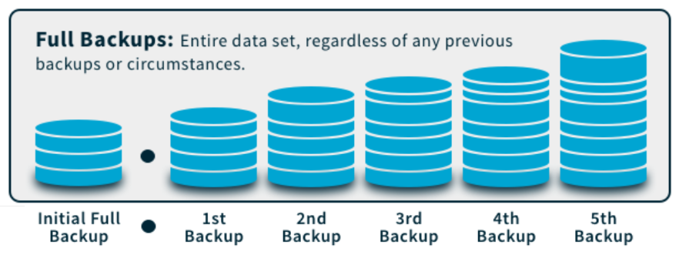
Full backup
Kreiranje kopije svih fajlova u jednoj backup operaciji pri svakom backup-u
Svi podaci se premeštaju na zasebno skladište
Pruža dobru zaštitu; potrebno vreme i troškovi veliki
Pri svakom backup-u se kreira kopija cele baze podataka,

Slide 5
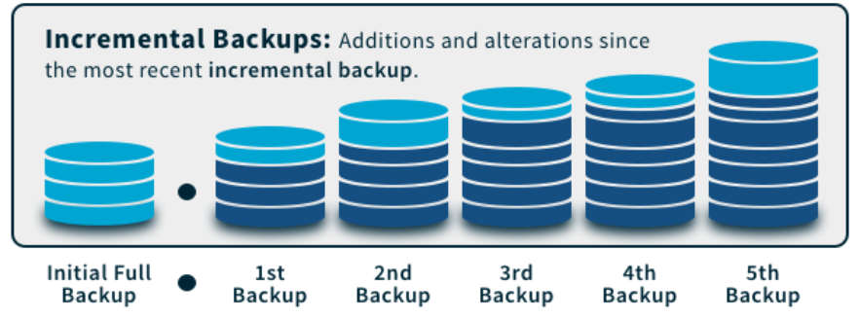
Inkrementalni backup
Backup fajlova, foldera i podataka na kojima se desila promena od prethodne backup aktivnosti
Zauzima se manji procenat prostora i veća je brzina kreiranja rezervne kopije
Vreme oporavka duže jer je potrebno pristupiti različitim backup datotekama

Slide 6
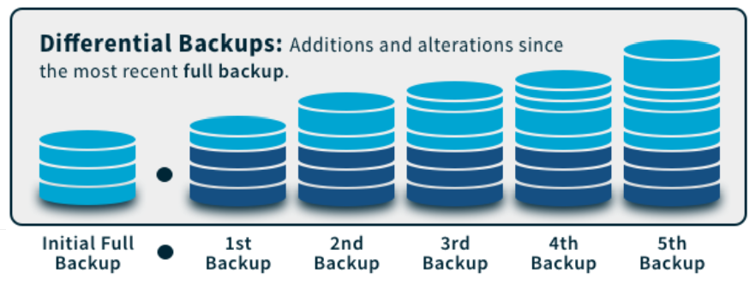
Diferencijalni backup
Između full i inkrementalnog backup-a
Uključuje samo podatke koji su kreirani ili modifikovani od poslednjeg full backup-a
Zauzima se manji prostor i proces traje kraće

Slide 7
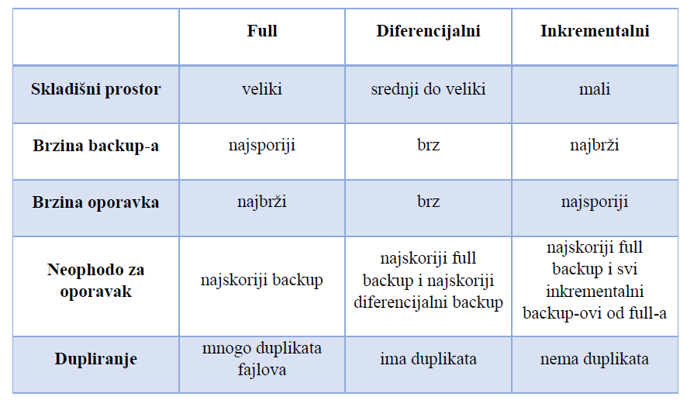
Poređenje različitih backup strategija

Slide 8
Backup u MongoDB bazi podataka
Backup servera
  Fajlsistem snapshot
  Kopiranje fajlova podataka
  Backup sa mongodump
  Backup pomoću MongoDB Atlasa
  Backup pomoću MongoDB Ops Menadžera
Backup seta replika
Backup sharded klastera

Slide 9
Fajlsistem snapshot
Najjednostavniji način kreiranja backup-a
Potrebno je da fajl sistem podržava snapshotting
mongod mora biti pokrenut sa journaling opcijom
  Journal je dnevnik svik operacija upisa, hronološki
Mongod mora biti stopiran tokom kreiranja snimka i potrebno ga je ponovo pokrenuti po završetku

Slide 10
Kopiranje fajlova podataka
Ukoliko sistem ne podržava snapshot
Kopiranje fajlova koristeći cp i rsync naredbe
Potrebno je stopirati sve upise u mongod pre početka kopiranja
  fsynclock()
MongoDB će nakon ove komande čuvati sve operacije upisa u redu, ali ih neće izvršavati sve dok baza podataka ne bude ponovo otključana

Slide 11
Backup sa mongodump-om
Sporija metoda, ali dobar pristup za backup zasebnih baza podataka, kolekcija i podsetova kolekcija
mongodump čita podatke iz MongoDB baze podataka i kreira BSON fajlove
mongorestore koristi ove podatke za populisanje MongoDB baze podataka
Nije idealan sistem za backup velikih sistema
MongoDB ne mora biti stopiran
mongodump čuva samo dokumente baze podataka
  backup je efikasan u smislu potrebnog prostora
  indeksi moraju da budu ponovo kreirani

Slide 12


Backup sa mongodump-om
Moguće je aktivirati --oplog opciju koja u izlazni oplog čuva i sve unose koji su se desili tokom mongodump operacije
mongorestore može da ponovi sačuvani oplog
  potrebno je pokrenuti ga sa --oplogReplay opcijom
mongod uopšte ne mora biti startovan, dovoljno je definisati putanju do baze
Oporavak podataka putem mongorestore

Slide 13
Backup uz pomoć MongoDB alata
MongoDB Atlas
MongoDB servis u oblaku, nudi 2 kontrolisane opcije backup-a:
  cloud backup - koristi izvornu funkciju kreiranja snimka provajdera usluga u oblaku
    on-demand snapshots - omogućava pokretanje backup-a u datom trenutku
    kontinuirani backup - omogućava zakazivanje ponavljajućih backup-ova
  legacy backup - kreira inkrementalne backup-ove, deprecated
MongoDB Ops Manager
Podržava backup i oporavak kroz GUI
Kontinuirano kreira backup-ove u unapred definisanim vremenskim intervalima

Slide 14
Oporavak seta replika
1. Pribaviti backup MongoDB fajlova
  kreirani na neki od prethodno opisanih načina
  obratiti pažnju ako se koristi šifrovana mašina za skladištenje
    hot backup - mongod je bio pokrenut, mogu se detektovati prljavi ključevi
    cold backup
2. Odbacivanje lokalne baze podataka
  pokrenuti mongod instancu sa aktiviranim svim opcijama sa startupa
Notes:
Naime, svaka mongod instanca ima svoju sopstvenu lokalnu bazu podataka koja čuva podatke koji su korišćeni u samom procesu replikacije i druge podatke vezane za samu instancu. Ova baza podataka je nevidljiva za replikaciju, te kolekcije u ovoj bazi podataka ne učestvuju u replikaciji.

Slide 15
Oporavak seta replika
3. Pokrenuti set replika na jednom čvoru
  pokrenuti mongod instancu kao replika set sa jednim čvorom
4. Konektovati mongosh i mongod instancu
  komandom mongosh moguće je povezati se sa mongod koji osluškuje na podrazumevanom portu 27017
  moguće specificirati port
5. Inicirati novi replika set sa trenutnim članom

Slide 16
Oporavak seta replika
MongoDB pruža 2 opcije za oporavak sekundarnih članova seta replika:
  manuelno kopiranje fajlova baze podataka u odgovarajuće foldere
  omogućavanjem inicijalne sinhrzonizacije, kako bi se distribucija podataka obavila automatski
Koraci prilikom manuelnog kopiranja fajlova:
  Ugasiti mongod instancu komandom db.shutdownServer()
  Kopirati podatke sa primarnog čvora na sve sekundarne
  Pokrenuti mongod instancu koja je oporavljena
  Dodati sekundarne članove rs.add() metodom

Slide 17
Backup/restore sharded klastera
Korišćenjem snimka fajl sistema
Zaustavljanje balansera
  balanser migrira podatke među shard-ovima
  ukoliko količina podataka nadmaši prag migracije, balanser automatski pokušava da migrira podatke između shard-ova
  sa stopBalancer() se stopira pozadinski balanser proces
Zaustaviti operacije upisa u klaster fsyncLock()
  smanjuje se mogućnost za nekonzistentnim podacima
Backup primarnog config servera i primarnih shard-ova
Otključavanje klastera fsyncUnlock()
Restart balansera

Slide 18
Backup sa dump-om baze podataka
Potrebno je ustanoviti kada je najmanja aktivnost baze podataka i kada je najmanja verovatnoća da se dese transformacije šeme
Potrebno je zaključavati klaster i isključiti balanser

Slide 19
Zakazivanje backup-a
Moguće je onemogućiti operacije balasniranja u određenom periodu, kako se ne bi dešavale dok je backup u toku

Slide 20
HVALA NA PAŽNJI!

